Slide 1
МАДОУ №57
Финансовая грамотность
Проект по формированию финансовой грамотности
у детей старшего дошкольного возраста
Группа «Почемучки»
Выполнил: воспитатель Надеждина М.Н.
Г. Красноярск
2021 год

Slide 2
Тип проекта: информационно - практико – ориентированный Место проведения: МАДОУ №57, старшая логопедическая группа «Почемучки» Участники проекта: воспитатель, дети 5 – 6 лет, родители воспитанников Проведение мероприятий: фронтальные и подгрупповые Сроки реализации проекта: краткосрочный (1 месяц) декабрь 2021 г.

Slide 3
Проблема: У детей старшего дошкольного возраста не сформирован понятийный аппарат по финансовой грамотности, нет верных представлений об экономике, финансовых отношениях.

Slide 4
Актуальность проекта
Финансовая грамотность дает возможность управлять своим финансовым благополучием. Отсутствие элементарных финансовых знаний и навыков ограничивает возможности людей по принятию правильных решений для обеспечения своего финансового благополучия.
Раннее разумное экономическое воспитание служит основой правильного миропонимания и организации эффективного взаимодействия ребенка с окружающим миром. Осуществляя экономическое воспитание в дошкольном возрасте, мы решаем задачи всестороннего развития личности.

Slide 5
Цель проекта: содействие финансовому просвещению и воспитанию детей дошкольного возраста, создание необходимой мотивации для повышения их финансовой грамотности.
Задачи:
- Образовательные: закрепить представления детей об экономических понятиях труд и продукт труда, деньги, бюджет, реклама формировать умение выделять слова и действия, относящиеся к экономике, обогащать словарный запас.
- Развивающие: развивать умение подмечать в литературных произведениях простейшие экономические явления развивать познавательный интерес, мышление, память, внимание и воображение.
- Воспитательные: воспитывать любознательность в процессе познавательно игровой деятельности формировать положительные взаимоотношения детей. Обогатить знания родителей по экономическому воспитанию детей. Организовать систему работы по формированию финансового опыта детей в дошкольном учреждении.

Slide 6
Планируемые результаты: - У детей сформированы представления об экономических понятиях: труд и продукт труда, деньги, бюджет; они умеют выделять слова и действия, относящиеся к экономике. - Воспитанники подмечают в литературных произведениях простейшие экономические явления; у них развиты познавательный интерес, мышление, память, внимание и воображение. - Дети проявляют любознательность в процессе познавательно – игровой деятельности. - Родители получают дополнительные знания по воспитанию финансовой грамотности детей. - Педагоги получили систему работы по формированию финансового опыта детей.

Slide 7
Этапы проекта 1этап – Организационный: -изучение справочной, методической, энциклопедической литературы, сбор материала необходимого для реализации цели проекта. -информирование родителей о планировании работы с детьми по проекту «Финансовая грамотность». -подбор художественной литературы для детей по выбранной тематике. -подбор необходимого оборудования и пособий для практического обогащения проекта. -создание развивающей среды по теме. 2 этап – Практический: реализация проектных мероприятий в форме совместной деятельности воспитателя с детьми. Это использование раздаточного материала в соответствии с темой проекта, изготовление пособий для занятий и атрибутов для игр; чтение художественной литературы, презентаций, беседы, экскурсии, дидактические игры, художественное творчество, решение проблемных ситуаций, сюжетно-ролевые игры, игровые ситуации, продуктивная деятельность. Участие родителей в работе по экономическому воспитанию детей. 3 этап – Заключительный: Непосредственно образовательная деятельность. Подведение итогов реализации проекта.

Slide 8
Описание предлагаемого способа решения проблемы. Интегративный подход. Позволяет интегрировать выводы различных научных исследований, практический опыт работы с детьми в формировании навыков финансовой грамотности. Интегративный подход реализуется в организации процесса формирования финансовой грамотности, который предполагает взаимодействие учреждений образования, профессиональных участников финансового рынка, общественных и некоммерческих организаций, родительского сообщества, СМИ, а также разнообразных форм образовательного процесса. Деятельностый подход. Позволяет определить возможности разработки основных направлений работы по формированию основ финансовой грамотности дошкольников. Используются интерактивные игры и пособия, финансовые настольные игры. Субъектный подход. Позволяет определить, что, несмотря на свой возраст, в процессе формирования финансовой грамотности обучающихся будут создаваться условия для их личностного развития. Это выражается в успешной адаптации в постоянно изменяющуюся образовательную, социально-культурную ситуацию.

Slide 9
Методы и приемы
Деятельность ориентирована на совместную деятельность участников образовательного процесса;
Чтение стихов, сказок, заучивание пословиц и поговорок воспитывает у детей лучшие нравственные качества;
Логические задачи, задачи-шутки оживляют путь познания сложных экономических явлений.
Созданные благоприятные, комфортные условия позволяют каждому ребенку найти собственный путь в «экономику» через игру, математику, рисование и т. д.,

Slide 10
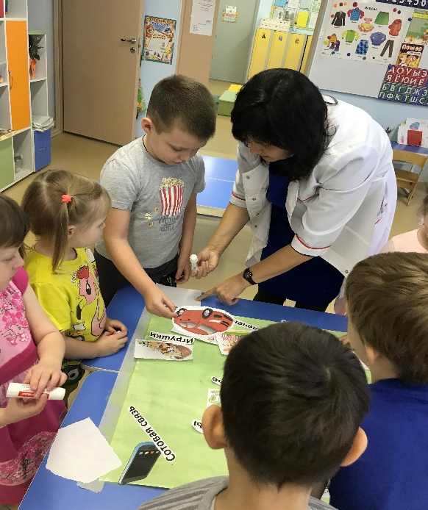
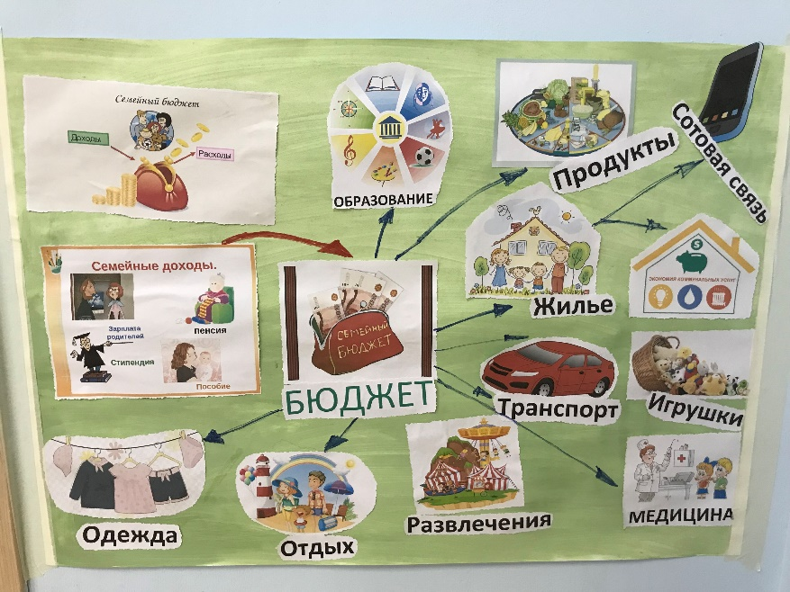
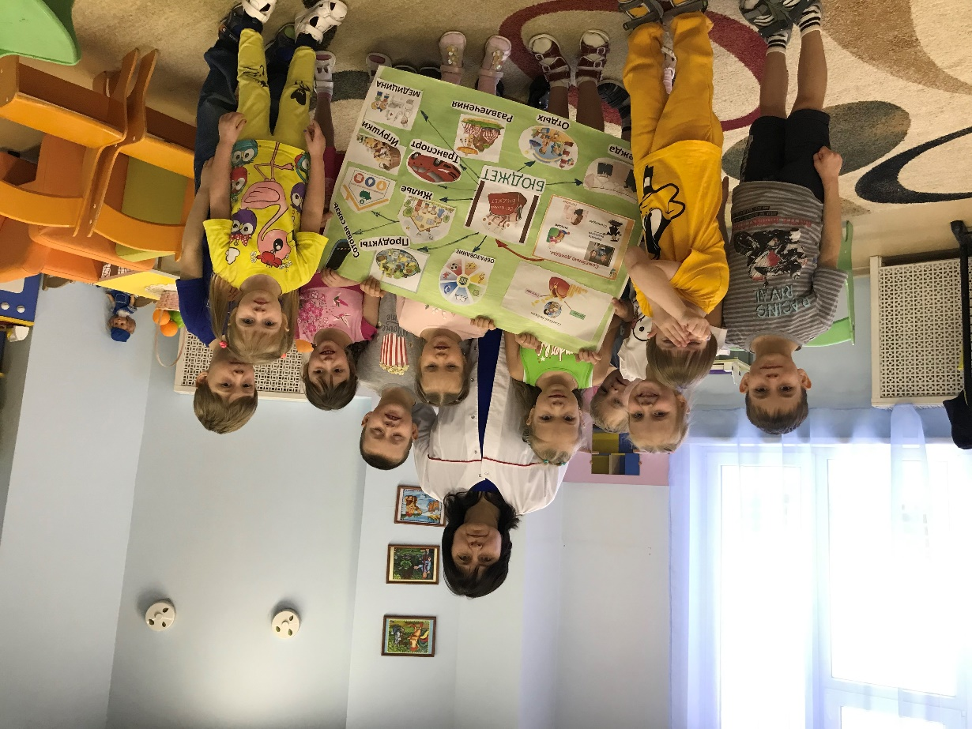
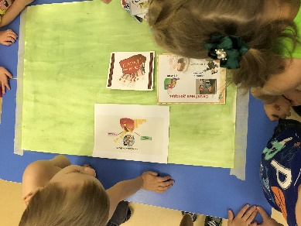
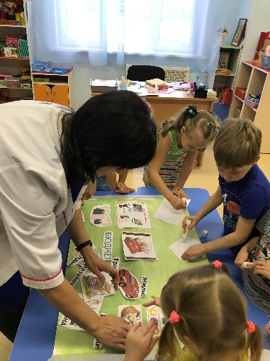
«СЕМЕЙНЫЙ БЮДЖЕТ»

Slide 11
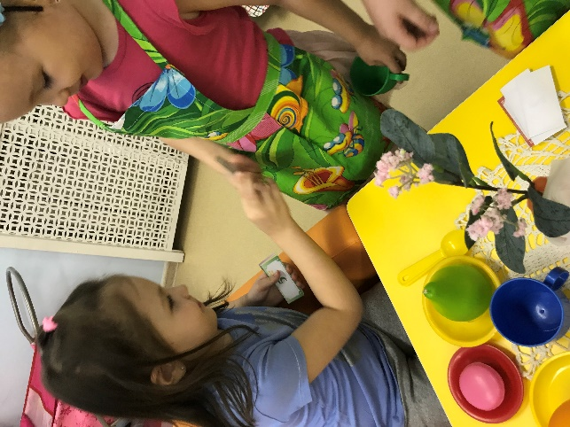
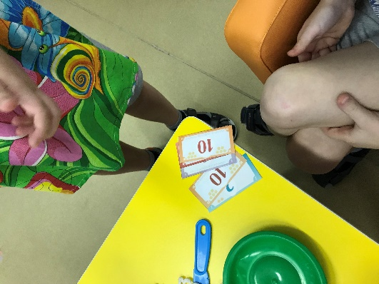
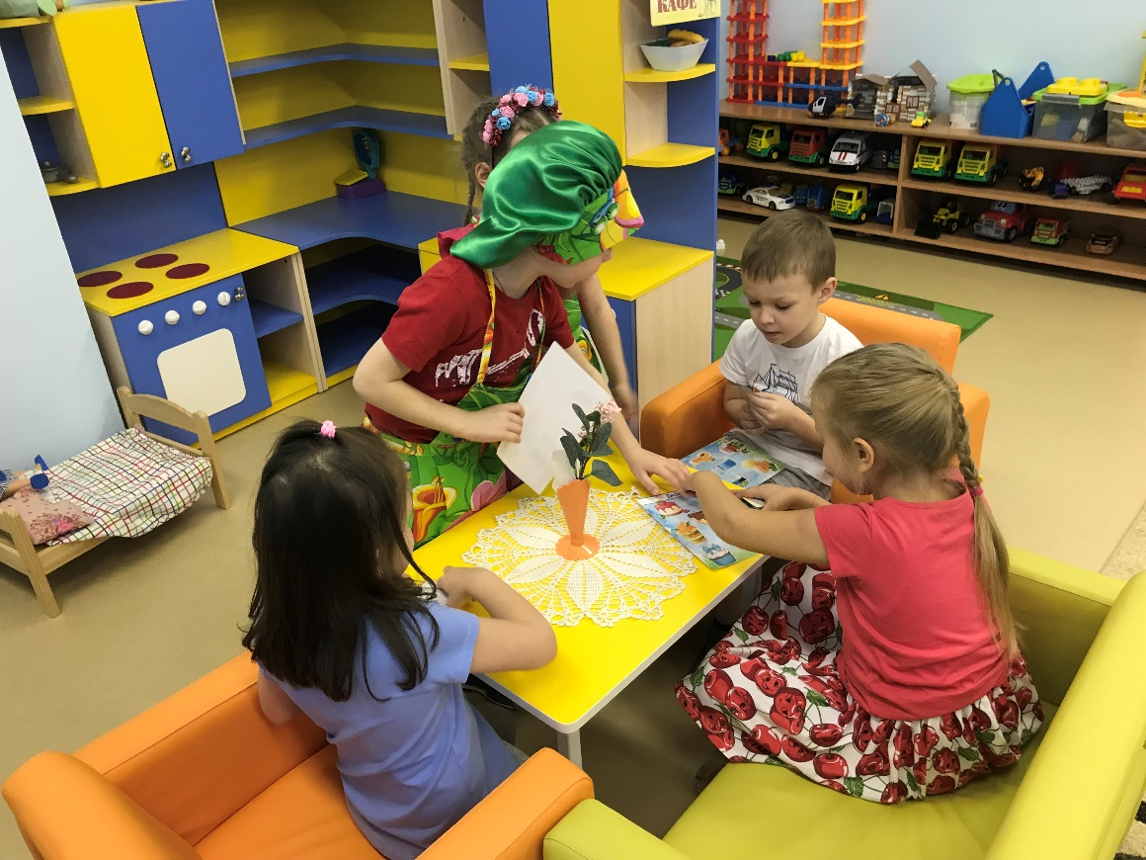
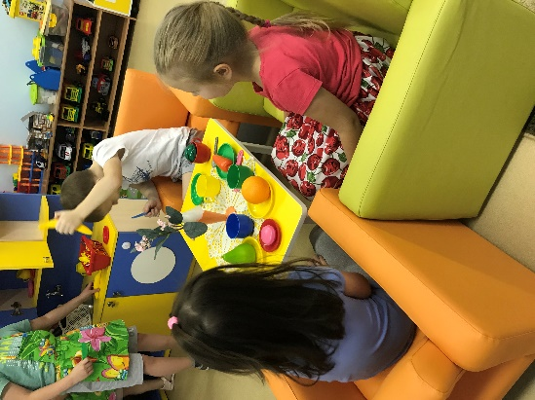
Сюжетно-ролевые игры КАФЕ

Slide 12
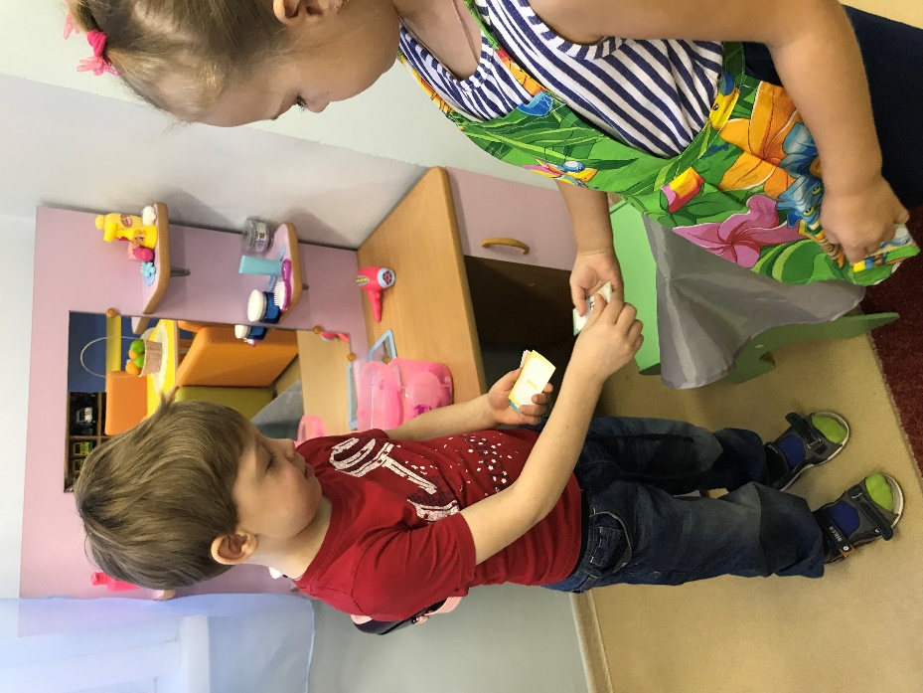
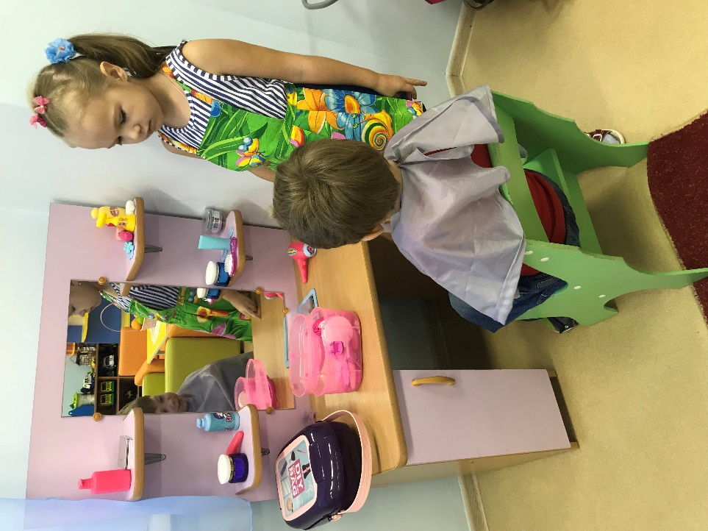
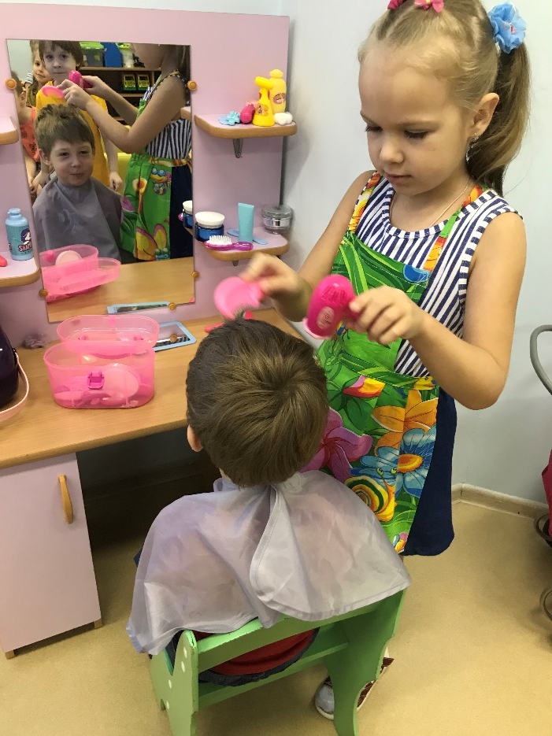
СЮЖЕТНО-РОЛЕВЫЕ ИГРЫ ПАРИКМАХЕРСКАЯ

Slide 13
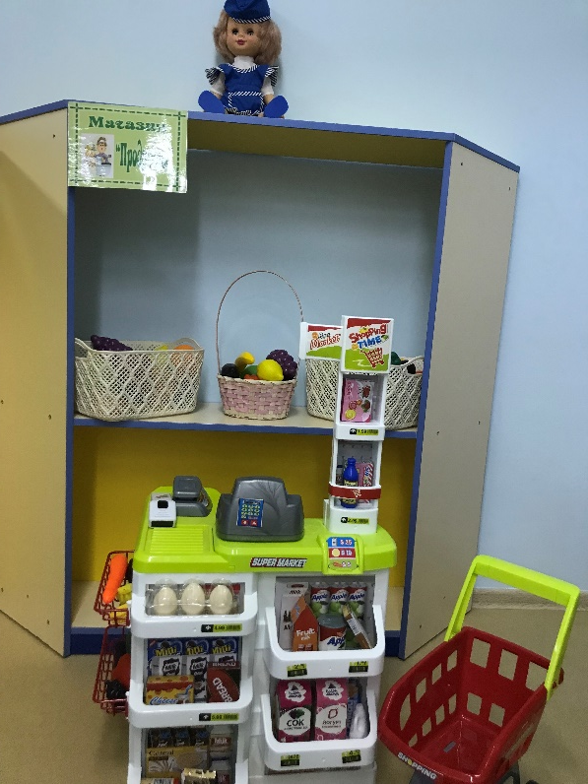
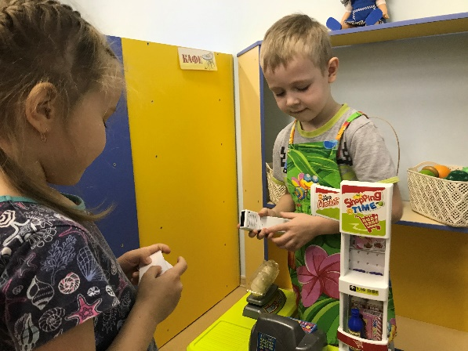
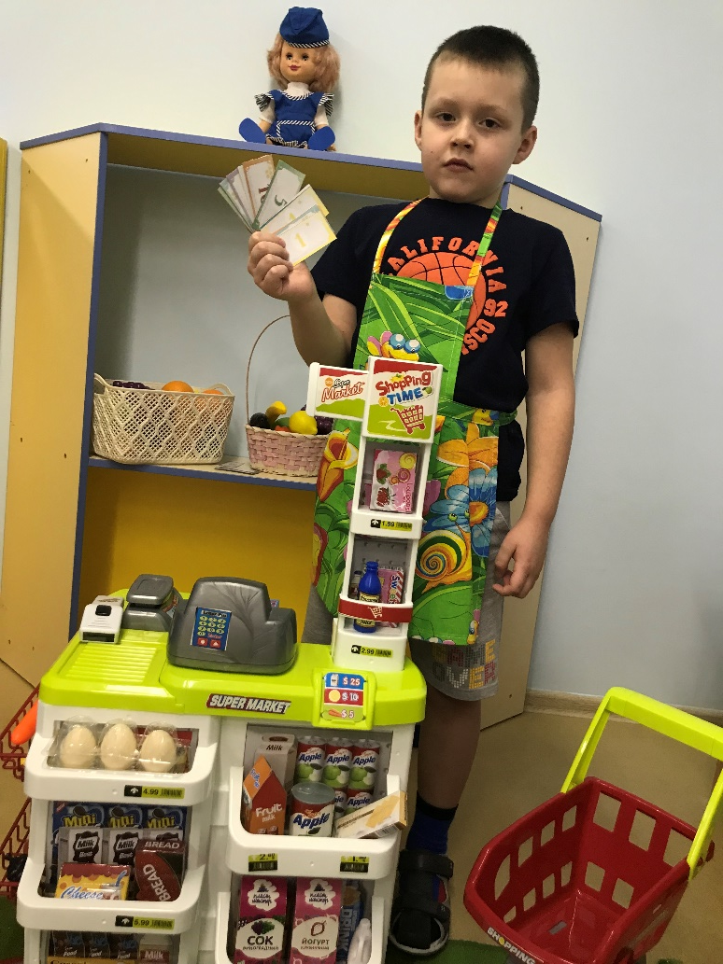
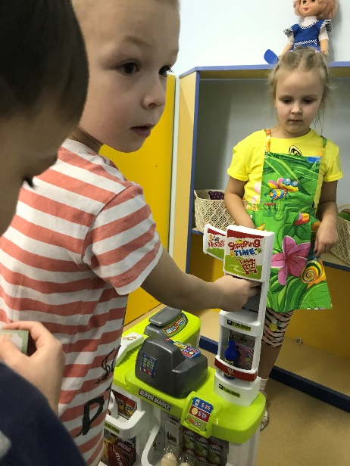
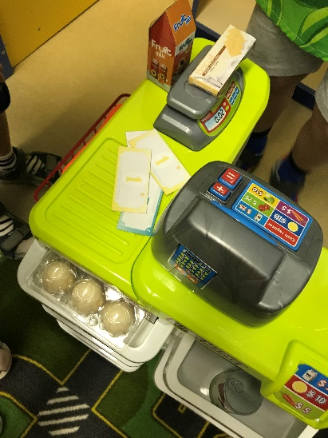
Сюжетно-ролевые игры СУПЕРМАРКЕТ

Slide 14
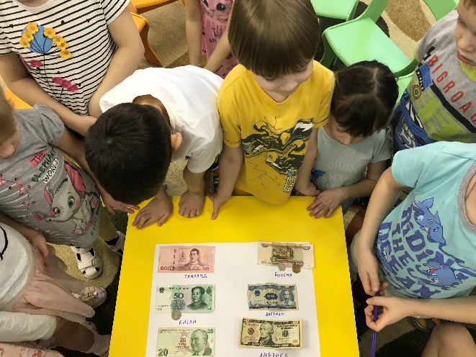
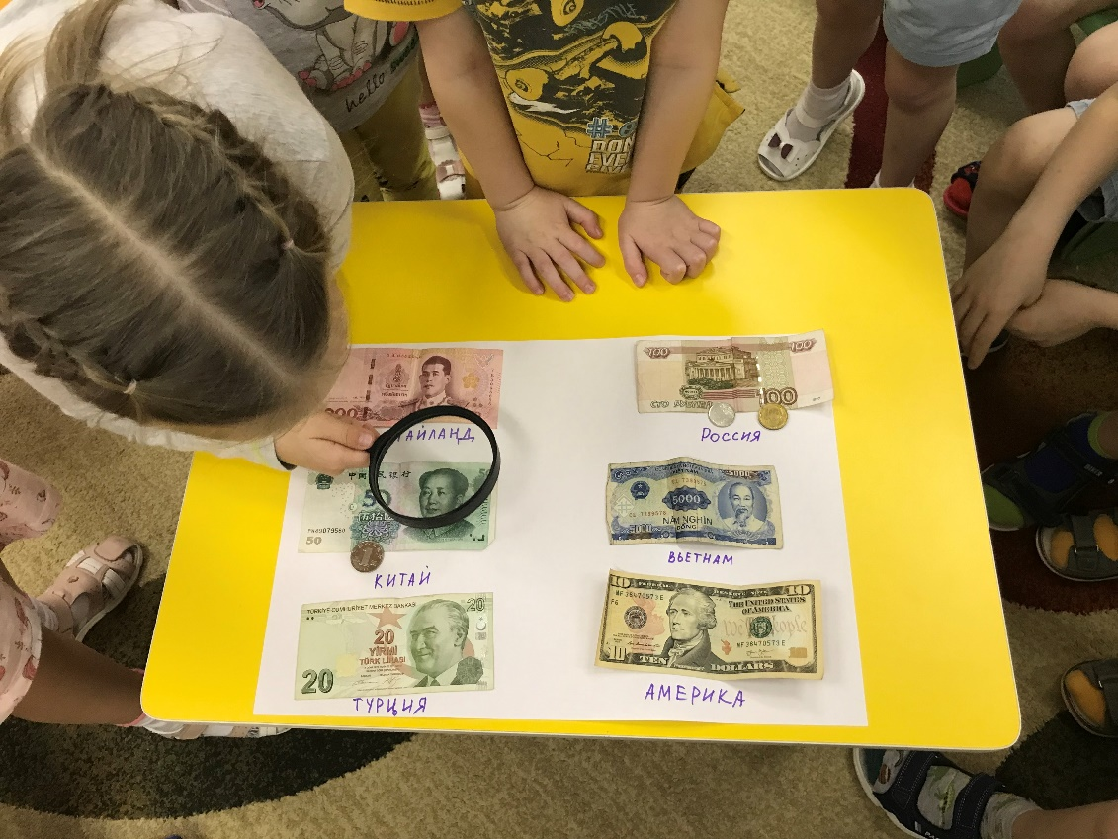
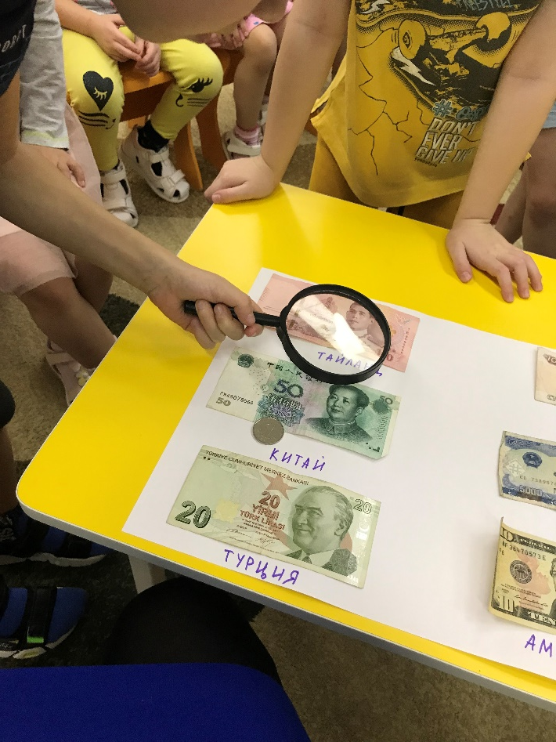
Изучали банкноты разных стран

Slide 15
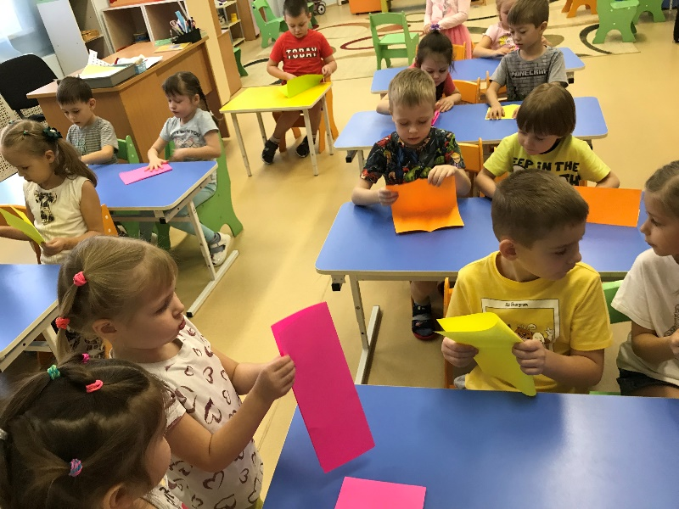
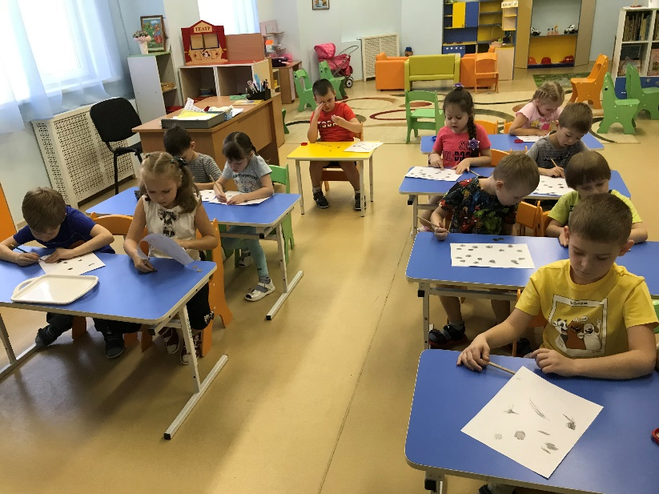
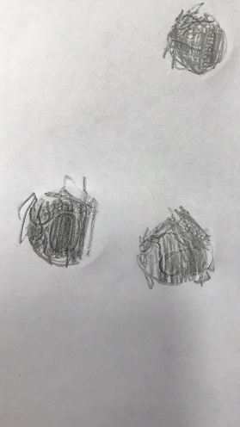
«Печатали» монеты и делали оригами-кошельки.

Slide 16
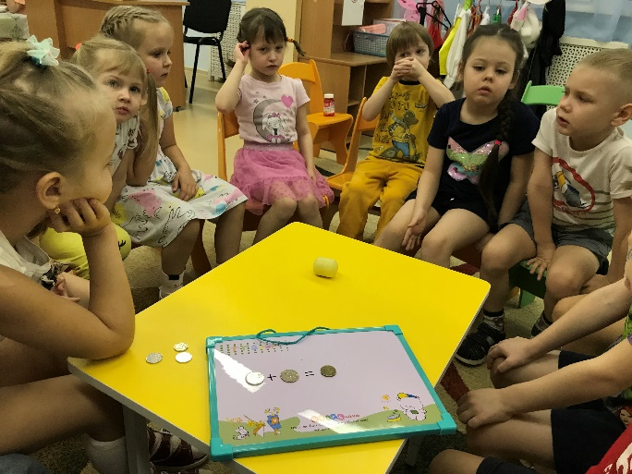
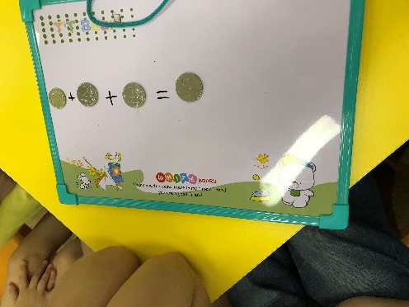
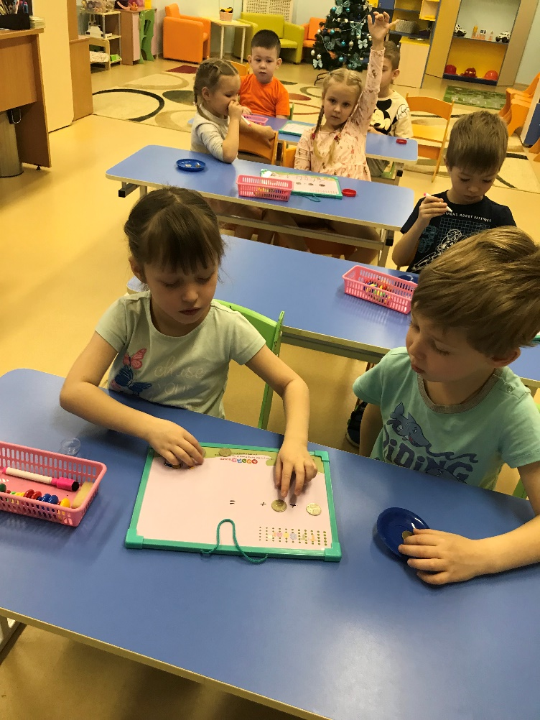
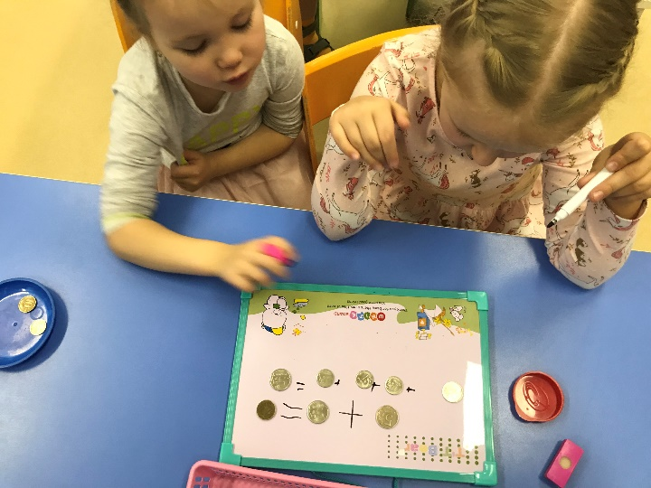
Использование монет в дидактических играх

Slide 17
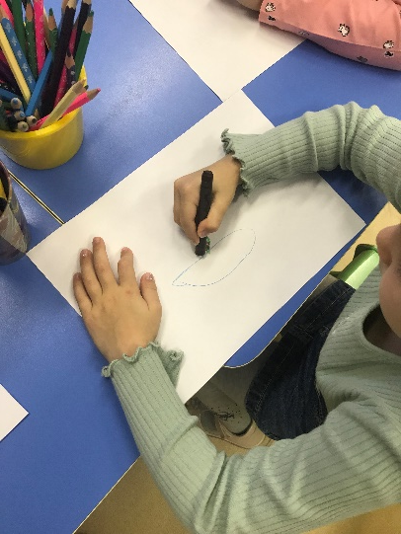
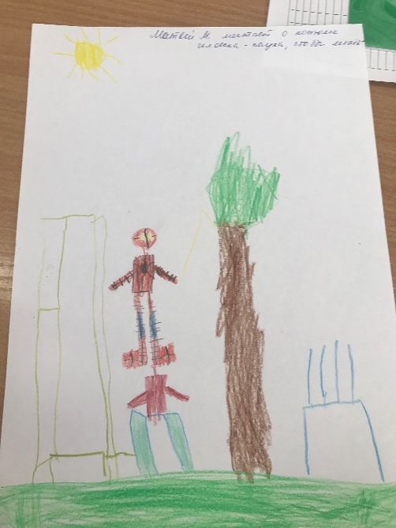
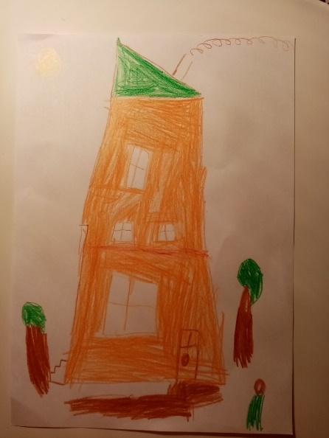
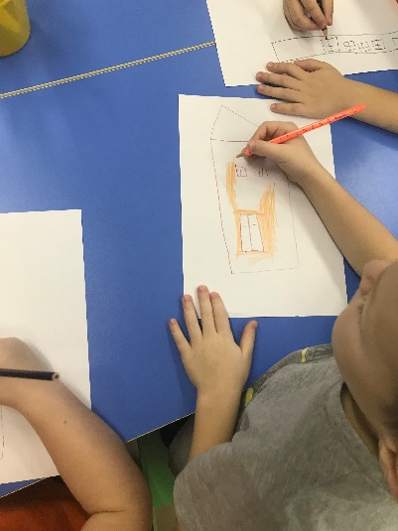
РИСУЕМ МЕЧТУ Дети мечтают построить дом, полететь на самолете, купить костюм человека Паука….

Slide 18
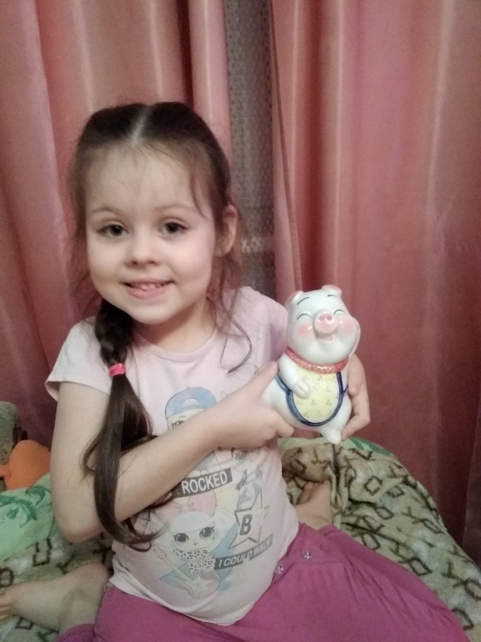
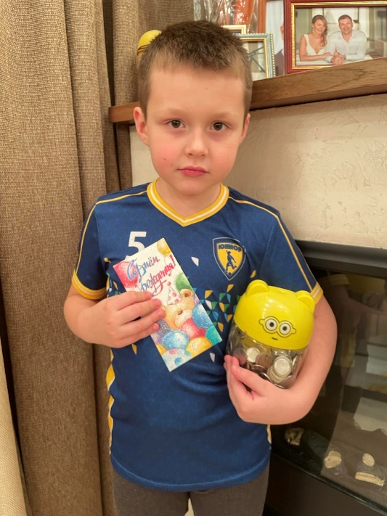
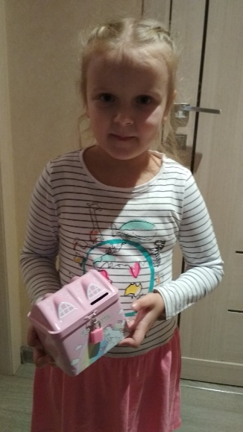
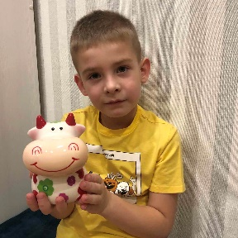
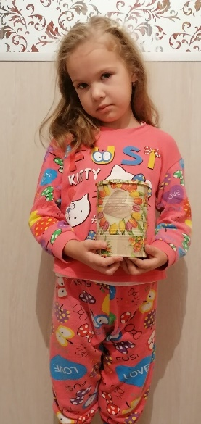
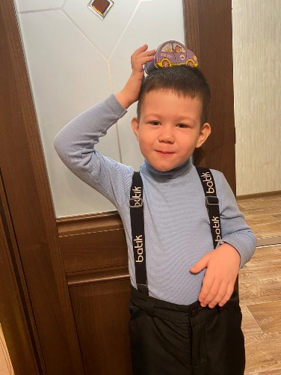
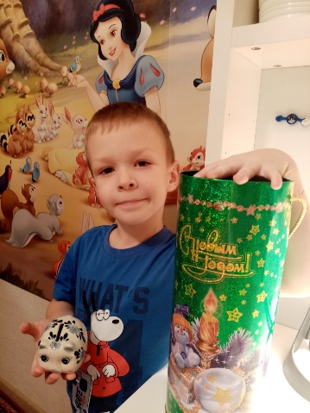
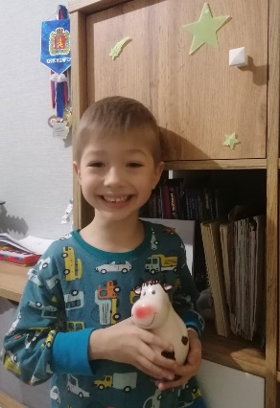
КОПИМ НА МЕЧТУ (наши копилки)

Slide 19
Построение работы по следующим принципам
- от простого к сложному, где предусмотрен переход от простой образовательной деятельности к сложной;
- принцип наглядности выражается в том, что у детей более развита наглядно-образная память, чем словесно-логическая, поэтому мышление опирается на восприятие или представление;
- принцип индивидуализации обеспечивает вовлечение каждого ребенка в воспитательный процесс.

Slide 20
Ожидаемые результаты
- дети понимают и ценят окружающий предметный мир, уважают людей, которые умеют хорошо трудиться и честно зарабатывать деньги;
- осознают на доступном им уровне взаимосвязь понятий «труд – продукт –
деньги» и то, что стоимость продукта зависит от его качества;
- активно используют в игровой деятельности основные экономические
понятия и категории, которым, было уделено внимание в ходе реализации проектных мероприятий: деньги, цена, товар, семейный бюджет
и пр.;
- осознают, соизмеряют свои потребности и возможности, признают авторитетными качества человека – хозяина (бережливость, расчётливость, экономность, трудолюбие, но одновременно и щедрость, благородство, честность, умение сопереживать, милосердие);
- родители получают дополнительные знания по воспитанию финансовой
грамотности детей и начинают взаимодействовать с детьми в сфере личных
финансов;
- педагоги получат педагогический опыт по формированию основ финансовой грамотности дошкольников.

Slide 21
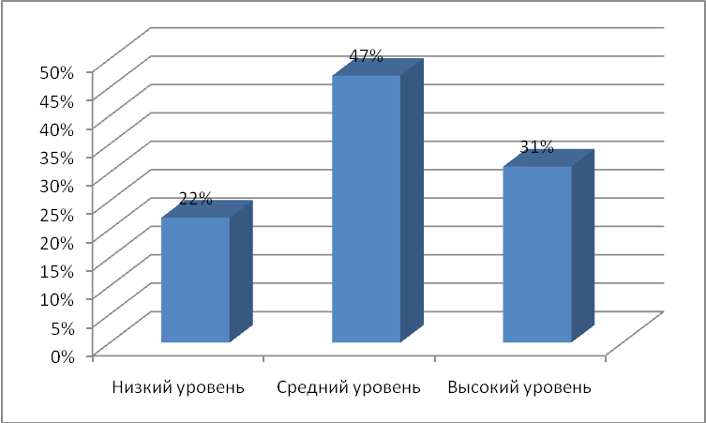
В заключении проекта
Проведение мониторинга сформированности финансовой грамотности воспитанников, анализ результатов мониторинга, планирование дальнейшей работы по повышению уровня финансовой грамотности дошкольников.

Slide 22
Список литературы А.Д. Шатова Тропинка в экономику: для занятий с детьми 5-7 лет/ Издательство ВЕНТАНА-ГРАФ, 2015. Аношина Л.М. Экономическое воспитание старших дошкольников в процессе ознакомления с новыми профессиями // Детский сад от А до Я. 2003. №4. с.103. Дошкольникам об экономике: пособие для педагогов учреждений, обеспечивающих получение дошкольного образования / Е.Н. Табих. – Минск: Выш. шк., 2007. – 48 с.: ил. Примерная парциальная образовательная программа дошкольного образования «Экономическое воспитание дошкольников: формирование предпосылок финансовой грамотности» // Банк России. Министерство образования и науки Российской Федерации.
СПАСИБО ЗА ВНИМАНИЕ!

